Slide 1

Budgetplaner
Eine Teamarbeit von
Adrian, Tim, Evelin und amani

Slide 2
Projektvorstellung, Motivation, intention
Budgetplaner für Einzelperson mit verschiedenen Basic Features
Motivation aus Studenten-Alltag, man verliert schnell den Überblick über seine Ausgaben
Erleichterung der Finanzplanung
Intention: Soll den Nutzern helfen, ihre Finanzen zu organisieren

Slide 3
Zieldefinition mit Festlegung der Qualitätskriterien
Zieldefinition:
Man kann Fotos von Belegen hochladen, passt nur zur Transaktion mit Kategorie wie Sport,
Man kann mehrere Zahlungsmittel angeben bei den Transaktionen und die verschiedenen Kontostände (Bargeld, Mastercrad, Debitcard) = gesamt, Bargeld, etc. (und wenn Bargeld abgebucht wird, dann soll des unter den Konten umgebucht werden)
Man kann ein und ausloggen
Man hat eine Übersicht der Ausgaben als Diagramm?
Kundenservice mit Kontaktformular (Probleme, Verbesserungsvorschläge)
Impressum
Qualitätskriterien:
Funktionalität der Funktionen, Benutzerfreundlichkeit, einladendes und einfaches, intuitives Design, fehlerfreie Berechnungen der Transaktionen, Zuverlässigkeit und kein Datenverlust

Slide 4
Abschätzung des Projektumfangs
Projektumfang:
Frontend:
Dynamische Anzeige und Bearbeitung der Finanzdaten mit HTML, CSS, JavaScript und jQuery
Backend:
Erstellung einer RESTful API mit Node.js und Express, die Einnahmen, Ausgaben, Kontodaten und Kontaktformulardaten in einer SQLite Datenbank speichert
Grafische Darstellung durch Diagramm

Slide 5
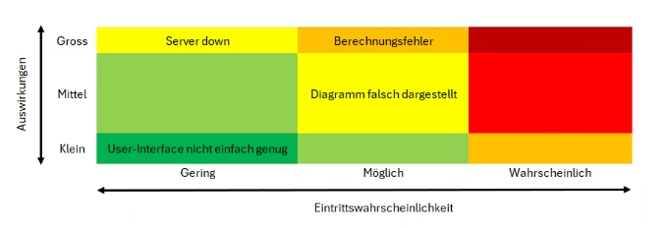
Ressourcen- und risikoabschätzung
Ressourcen:
Zeit (wie lange werden wir brauchen?)
Teammitglieder: 4 Personen (Wie teilen wir des grob auf? Frontend, Backend, Management, Datenbank?)
Risiken:

Slide 6
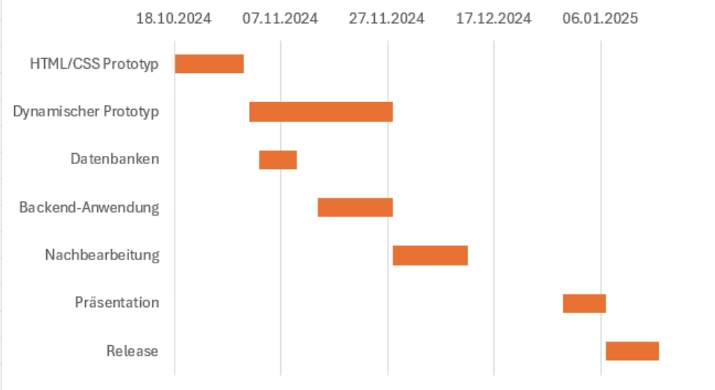
Zeiteinschätzung / Organisationsplan

Slide 7
GRAFISCHE Prototypen von jedem Browser-fenster, die der user nach diversen Aktionen sehen wird
Wallah krise

